Slide 1
Marmara ÜnİVERSİTESİ TIP Fakültesİ Öğretİm Üyelerİnİn H-index ve AlIntI SayIlarInIn çekİlmesİ

Slide 2
ARAŞTIRMA GRUP ÜYELERİ
Dilek ASLAN
Aysun AYDOĞDU
Tuğçe ELMACI
Ebru ARAS
DANIŞMAN HOCA: DOÇ. DR. ESRA AKDENİZ

Slide 3
KONU TANIMI
Google Scholar üzerinden Marmara Üniversitesi Tıp
Fakültesi öğretim üyelerinin h-indexi ve alıntı sayısının
veri halinde web sitesinden çekilmesi, görselleştirilmesi,
özetlenmesi ve yorumlanması.

Slide 4
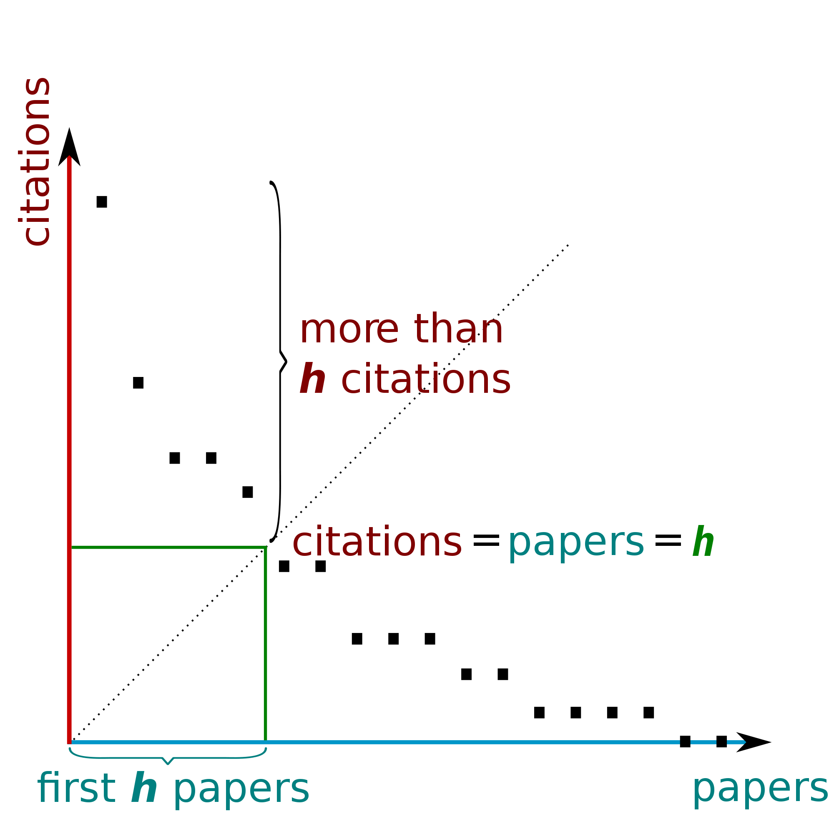
H-endeksi, bir bilim insanının veya bilginin yayınlarının hem üretkenlik hem de alıntılama etkisini ölçmeye çalışan yazar düzeyinde bir ölçümdür. Endeks, bilim insanının en çok alıntılanan makalelerinin setine ve diğer yayınlarda aldıkları alıntı sayısına dayanıyor.

Slide 5

Toplam Yayın Sayısı, üretkenliği göstermesi açısından önemli bir ölçüttür. Ancak yapılan yayının önemi ve etkinliği konusunda bilgi vermediği için tek başına yeterli bir ölçüt değildir.

Slide 6

Alıntılama yapmak ya da yorumlamak başka bir kaynaktan aldığınız bilgileri kendi bilgileriniz ile tekrardan ifade etmektir. Burada önemli olan nokta bilgiyi aldığınız kaynağı da bu alıntılamada belirtmenizdir. Tekrardan yorumlanan böyle cümleler genellikle orjinal kaynaktaki cümlelerden daha kısadır ve tek bir fikre odaklanarak bilgileri daha detaylı ifade eder.
Alıntı Sayısı: Yapılan çalışmaların ne kadar etkin olduğunu göstermesi açısından “alıntı” önemli bir ölçüttür. Bir çalışmadan ne kadar bahsediliyor, ne kadar kaynak olarak gösteriliyorsa o denli önemlidir denebilir.

Slide 7
Web Scraping (Web Kazıma)
Web scraping, çeşitli yazılım ve metotlar ile hedef web sitelerinden içerik kopyalama veya belli bilgileri alma işlemine verilen isimdir. Web kazıma, yapılandırılmamış biçimde (HTML etiketleri) mevcut olan verilerin web üzerinden kolayca erişilebilen ve kullanılabilen yapılandırılmış formata dönüştürülmesini sağlar. Web üzerinde genel verilerin toplanmasını otomatikleştirir.

Slide 8
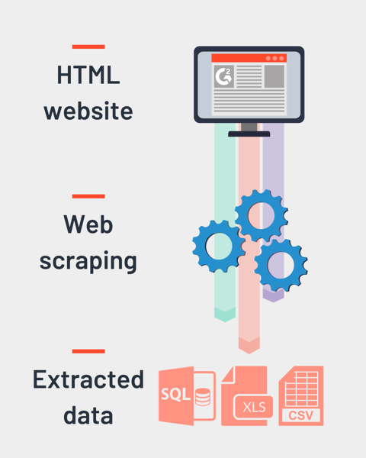
Veri Çekmek
Bununla birlikte, web sitelerinin sahipleri bazen içeriklerinin en azından bir kısmının taranmasını yasaklamak, örneğin sunucu trafiğini kontrol altında tutmak istemektedir. Robots.txt dosyası bunun için kullanılır. Bu “Robot Hariç Tutma Protokolü” robotlara sitedeki hangi bilgilerin çekilebileceğini söyler.

Slide 9

Verileri otomatik olarak web sitesiden çekmek için R Studio’da rvest kütüphanesini kullandık.
CSS: Cascading Style Sheets kelimesinin baş harflerinden oluşur. Dilimizdeki anlamı ise Basamaklı Stil Sayfasıdır. En temel haliyle HTML etiketlerimizin görsel açından biçimlendirilmesini (Renk, yazı şekli, arka plan rengi, genişlik, yükseklik, pozisyon durumu vs) sağlar.

Slide 10

Öncelikle rvest kütüphanesinden read_html() fonksiyonu kullanılır. Bu fonksiyon, bir web sitesinin (html) kaynak verilerini veya XML uzantılı dosyasının kaynağını R ortamına aktarılmasını sağlar.
İçeri aktarılan kaynak kod içinde onlarca farklı veri, onlarca farklı adresler bulunabilir. En basit haliyle bu adreslere node adı verilir. İlgilendiğimiz verinin hangi node içinde bulunduğunu belirlemek için Selector Gadget Chrome uzantısından yararlandık.
Selector Gadget:Karmaşık sitelerde CSS seçicisi oluşturma ve keşfetmeyi çok kolaylaştıranbir Chrome Uzantısıdır.CSS seçicileri Selector Gadget
İle bağlantılı olarak seçmek daha kullanışlıdır.

Slide 11
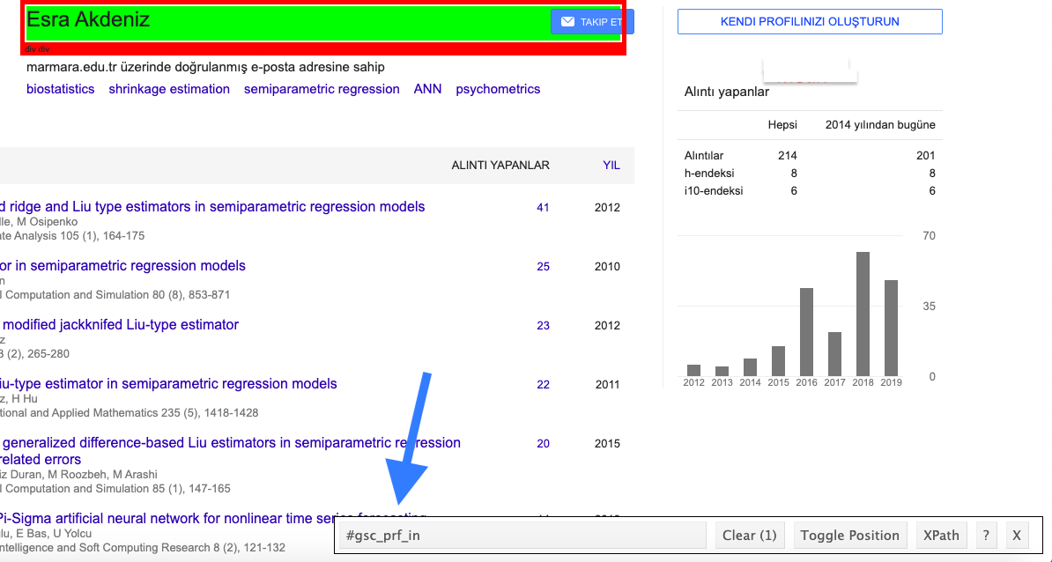
Seçiciyle eşleşen öğeler sarı renkle vurgulanır Seçilmesi gereken öğeleri tekrar tıklayınca yeşile dönecektir.

Slide 12
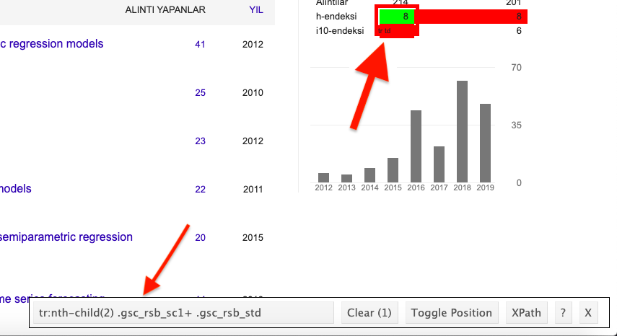
Seçilmemesi gereken öğeleri üzerine tıkladığımızda kırmızıya dönecekler.

Slide 13

Web sitesinde ilgili alan seçildikten sonra Selector Gadget yardımı ile bulunan kod R üzerinde (html_nodes) ve (html_text) kodları kullanarak metne dönüştürülür. Biz hindex ,alıntı ve öğretim üyelerinin isimlerinin çekilmesin için bu işlemi uyguladık.

Slide 14
Öğretim üyelerinin Google Scholar sayfaları farklı URL’ye sahip olduğu için verileri tek tek çekebildik fakat görselleştirmek için data.frame haline getirmemiz gerekiyordu.
Bunun için verileri For döngüsü ile birleştirerek data.frame haline getirdik ve tüm öğretim üyeleri tek bir listede toplamış olduk.

Slide 15
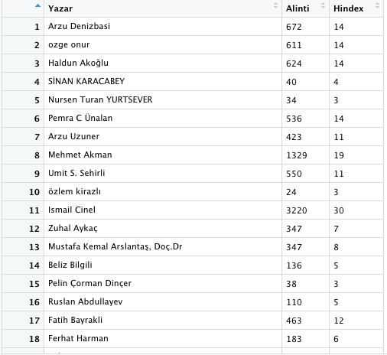
Veri Listesi

Slide 16


Veri Görselleştirme

Slide 17
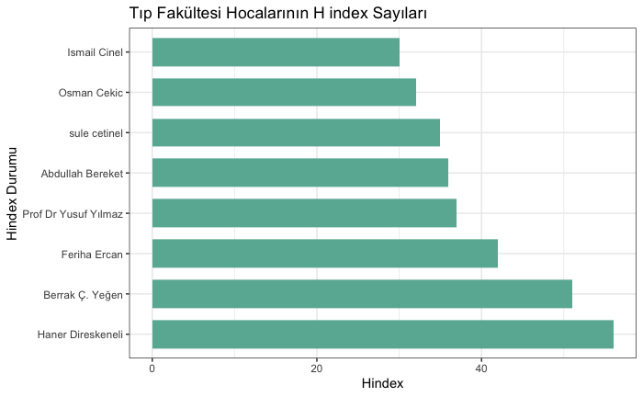
Web sitesinden kodlar belirlenip R’da veriyi elde ettikten ve tablo elde edildikten sonra H-index’ler küçükten büyüğe doğru sıralanmıştır.

Slide 18
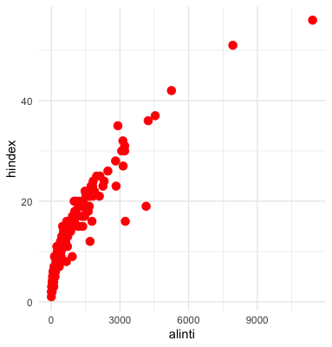
Grafikte gördüğümüz üzere alıntı sayısı arttığında h indexi aynı oranda artmayan gözlemler vardır. Bunun nedeni ise yayınlarının eşit miktarda alıntı almamasıdır.

Slide 19
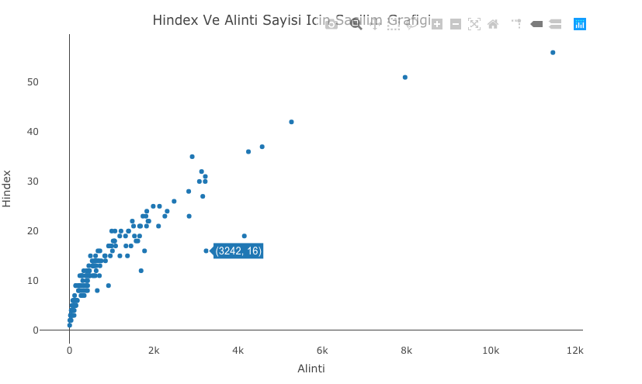

Slide 20
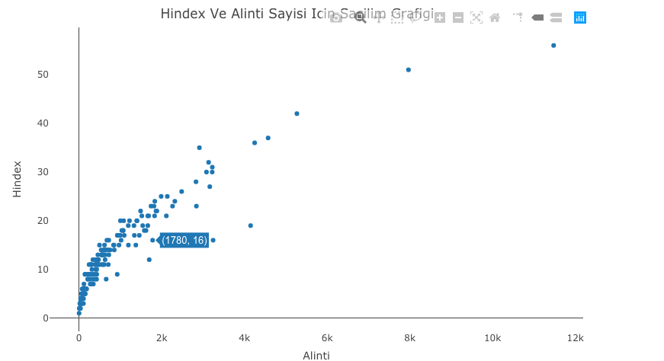

Slide 21
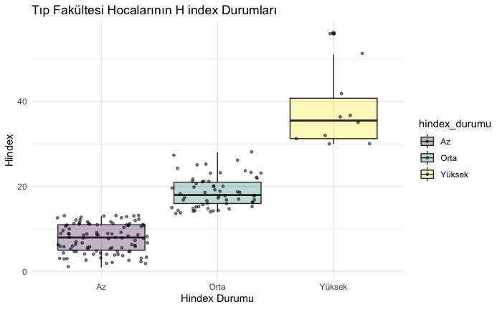
Hindexleri kategorileştirerek 3 gruba ayırdık.
Grafikte gördüğümüz gibi hindex’i 14’ün altında olan öğretim üyesi daha çoktur.
40 ve üzeri olanların sayısı daha azdır.

Slide 22
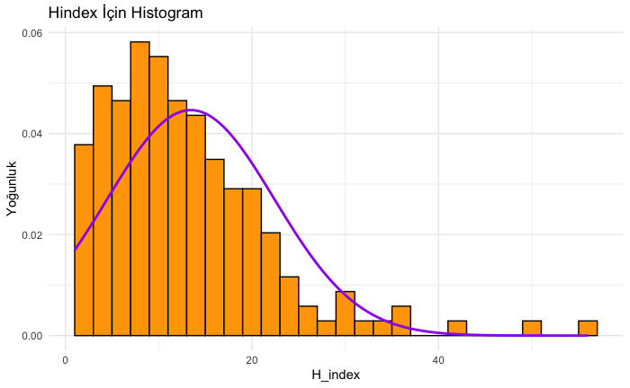
Hindexler için yoğunluk grafiği hazırladık ve grafiğe baktığımızda, hindexlerin 8-10 bandında daha yoğunlukta olduğunu grafiğimizin de bu yüzden sağa çarpık olduğunu belirledik.

Slide 23
Veri Analizi
Veriler R Studio programı ile analiz edilecektir.
Library(dplyr): Verileri düzenli ve hızlı bir şekilde özetlemek için araçlar sunar. Ayrıca, özellikle veri temizleme ve ön analizler için R'nin öğrenilmesini ve kullanılmasını biraz daha kolaylaştırabilir. Hadley Wickham, Romain François, Lionel Henry and Kirill Müller (2019). dplyr: A Grammar of Data Manipulation
Library(rvest): Html web sayfalarından verilerin toplanmasını kolaylaştıran bir pakettir. Hadley Wickham (2019). rvest: Easily Harvest (Scrape) Web Pages.
Library(Ggplot2):H. Wickham. ggplot2: Elegant Graphics for Data Analysis. Springer-Verlag New York, 2016.
Library(data.table):Matt Dowle and Arun Srinivasan (2019). data.table: Extension of `data.frame`.

Slide 24
KAYNAKLAR
https://www.heapjet.com/tr/p/blog/web-scraping-nedir-nasil-calisir-ve-neden-onemlidir/
Automated Data Collection with R
https://www.toraks.org.tr/uploadFiles/book/file/23920161644-047_049.pdf
https://blog.rstudio.com/2014/11/24/rvest-easy-web-scraping-with-r/
https://www.analyticsvidhya.com/blog/2017/03/beginners-guide-on-web-scraping-in-r-using-rvest-with-hands-on-knowledge/
https://blog.rstudio.com/2014/11/24/rvest-easy-web-scraping-with-r/
https://rvest.tidyverse.org/reference/html_nodes.html
https://www.analyticsvidhya.com/blog/2017/03/beginners-guide-on-web-scraping-in-r-using-rvest-with-hands-on-knowledge/
https://rstudio-pubs-static.s3.amazonaws.com/266430_f3fd4660b2744751ab144aa130768a06.html

